Slide 2

Listas
Python

Slide 3
Listas
Coleção de valores indexada
cada valor é identificado por um índice
Os índices sempre começam em 0
Representação sempre com colchetes

Slide 4
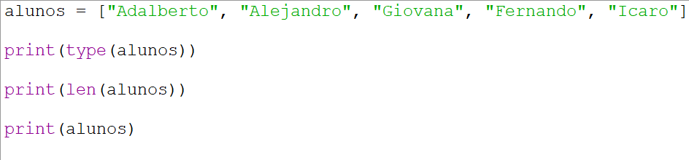

Listas

Slide 5
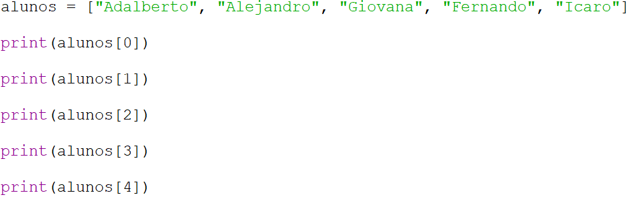
Listas
1, 2, 3, 4 ….

Slide 6
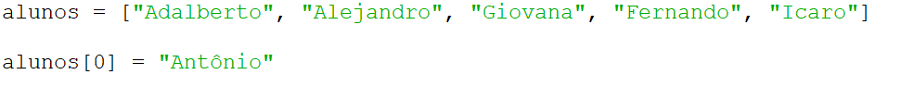
Listas
O valor do índice 0 foi substituído

Slide 7
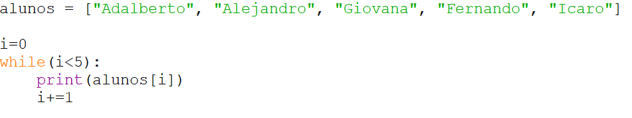
Listas
Alternativa 1

Slide 8
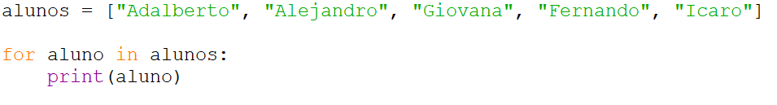
Listas
Alternativa 2

Slide 9
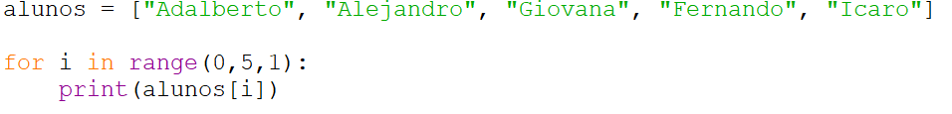
Listas
Alternativa 3

Slide 10
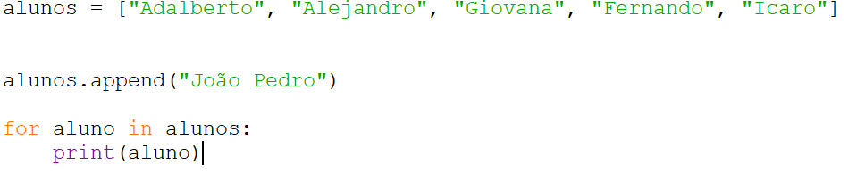
Inserir elemento na lista
Adiciona elementos no final de uma lista.

Slide 11
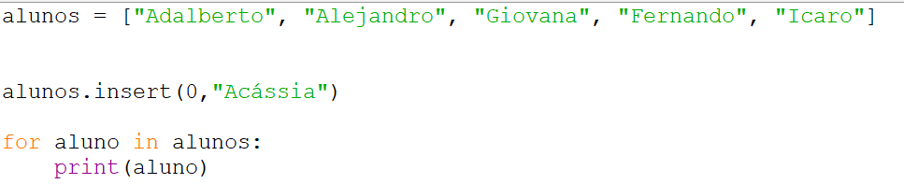
Inserir elemento na lista
Adiciona elementos em uma posição indicada de uma lista.

Slide 12

Remover elemento da lista
Pop():
Remove um elemento da posição indicada
Remove():
Remove um item específico da lista

Slide 13
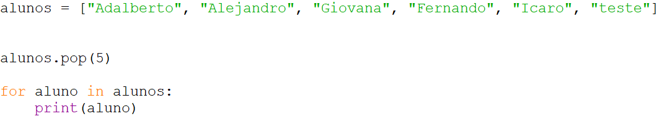
Remover elemento da lista
Apaga o item 5 da lista (lembre-se, começa do zero!)

Slide 14
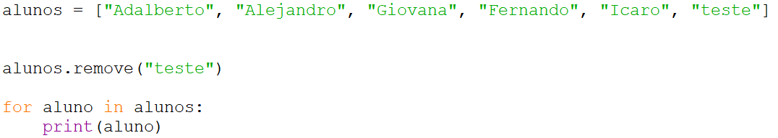
Remover elemento da lista

Slide 15

Atividade 1
Elaborar um algoritmo que captura 5 nomes na tela e adicione em uma lista. Exiba-os em seguida.

Slide 16
Atividade 2
Elaborar um algoritmo que captura 10 valores inteiros na tela e adicione-os em uma lista. Exiba apenas os ímpares.

Slide 17
Tuplas
Python

Slide 18
Tupla
Sequências de valores, da mesma forma que listas;
Diferenças:
Os valores de uma tupla, ao contrário de uma lista, são imutáveis;
Tuplas usam parênteses enquanto listas usam colchetes
>>> lista = [1, 2, 3, 4]
>>> tupla = (1, 2, 3, 4)

Slide 19
Tuplas
Tupla vazia
>>> tupla = ()
Tupla com um único elemento (note a necessidade da vírgula, mesmo sendo um único elemento)
>>> tupla = (1,)

Slide 20
Tuplas
Exibir dados: Igual a lista

Slide 21
Tuplas: Usando Slices
Primeira posição de exibição : qual posição vai parar (não incluída)

Slide 22
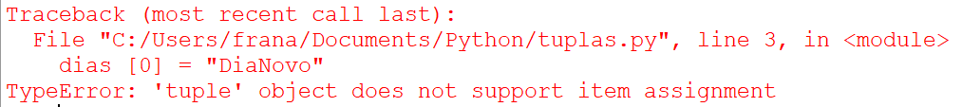
Tuplas
Como são imutáveis não se pode atualizar o valor da tupla.

Slide 23
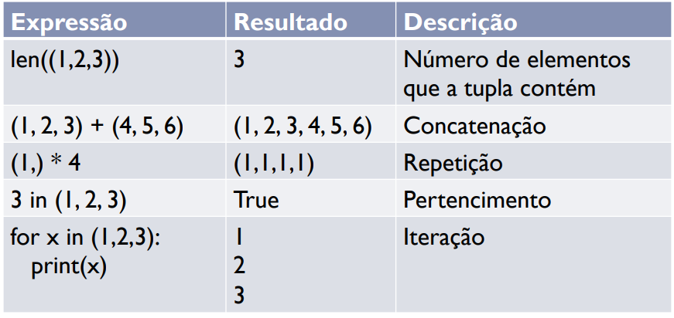
Operadores Básicos sobre Tuplas

Slide 24
Dicionários
Python

Slide 25
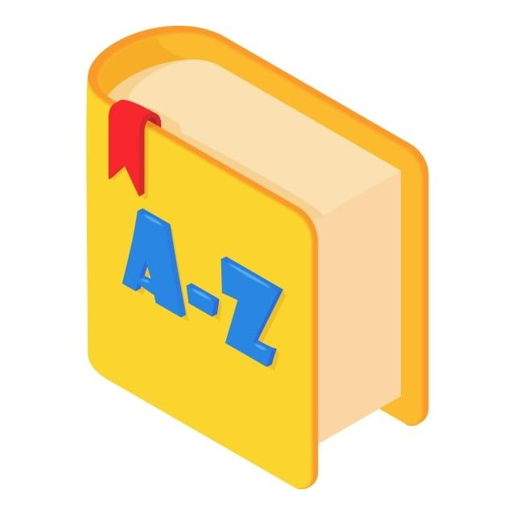
Dicionário
Representam coleções de dados que contém na sua estrutura um conjunto de pares chave/valor
Cada chave individual tem um valor associado
A associação nos dicionários é feita por meio de uma chave que faz referência a um valor

Slide 26
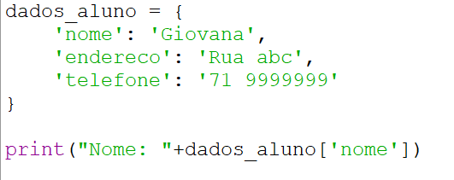
Dicionário

Slide 27
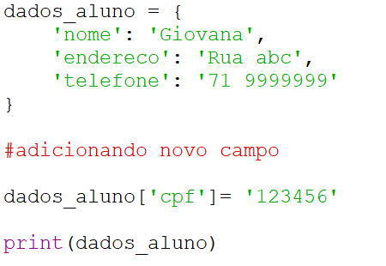
Dicionário - Adicionando campo

Slide 28
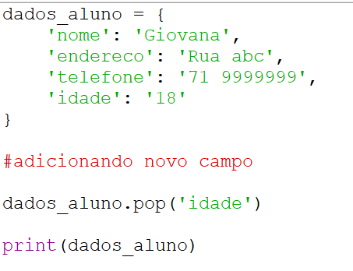
Dicionário - Removendo campo

Slide 29
Dicionário : Chave? Valor?
Qual dado deve servir como chave?
Por qual elemento quero fazer o acesso?
Qual dado deve servir como conteúdo?
Qual(is) valor(es) quero associar à chave?

Slide 30
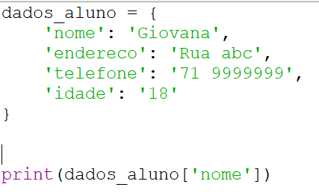
Acesso a dados de Dicionário
Feito sempre pela chave
Ex:

Slide 31
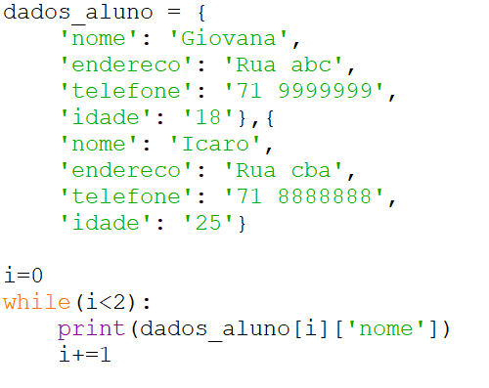
Dicionário com múltiplos valores

Slide 32
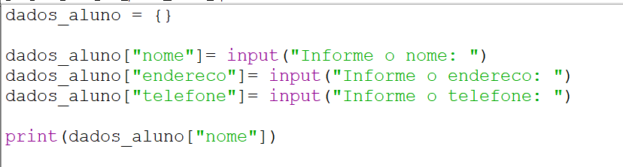
Acrescentar novos valores

Slide 33
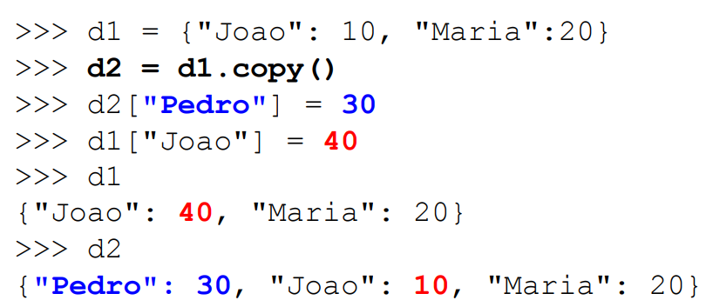
Copy(): Listas e Dicionários
Retorna um outro dicionário com os mesmos pares chave/conteúdo

Slide 34
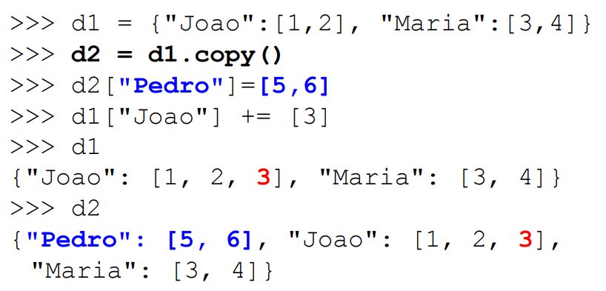
Copy(): Listas e Dicionários
Se conteúdo for lista, o que é copiado é apenas a referência...

Slide 35
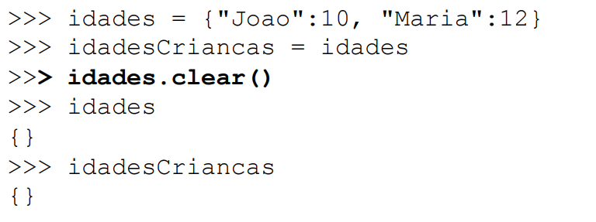
Clear()
Remove todos os elementos do dicionário

Slide 36


Função dict()
Usada para criar dicionários
Pode receber dois tipos de parâmetros

Slide 37
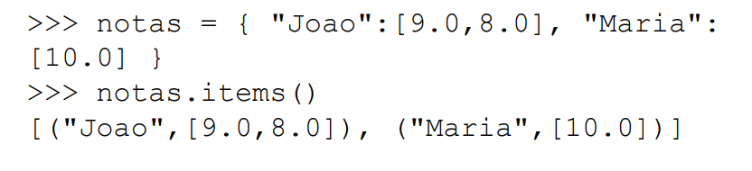
Items()
Retorna uma lista com todos os pares chave/conteúdo do dicionário no formato de tupla

Slide 38
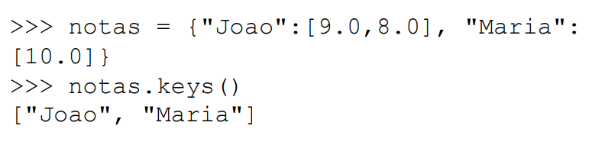
keys()
Retorna uma lista com todas as chaves do dicionário

Slide 39
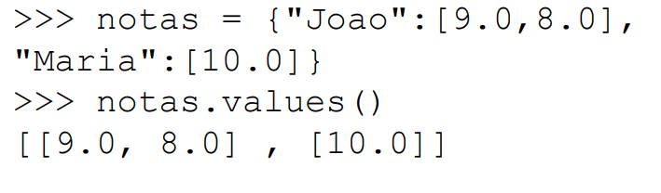
values()
Retorna uma lista com todos os valores do dicionário

Slide 40
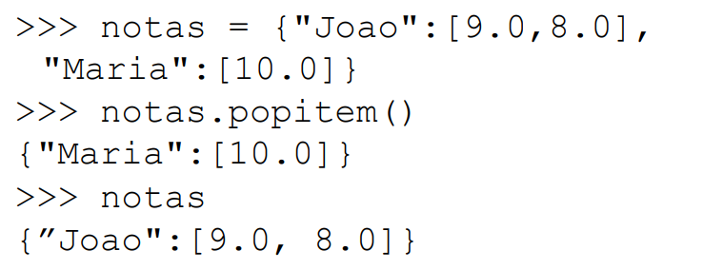
popitem()
Retorna e remove o último par chave/valor do dicionário
Pode ser usado para iterar sobre todos os elementos do dicionário

Slide 41
pop()
Retorna e remove um par chave/valor do dicionário identificado pela chave, ou retorna uma mensagem quando não encontra a chave.
aluno = dict([('Ana',3),('Pedro',2),('Joao',7),('Edu',5)])
print(aluno.pop(“Edu”,”Não achei”))

Slide 42
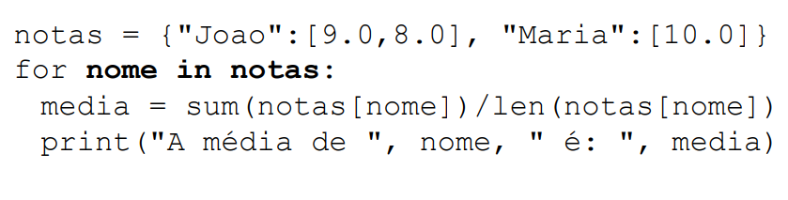
Iterando com Dicionários
A iteração em elementos de um dicionário é feita a partir da chave
Lembre-se de que com dicionários não temos ordem pré-definida

Slide 43
Atividade 1
Escreva uma função que conta a quantidade de vogais em um texto e armazena tal quantidade em um dicionário, onde a chave é a vogal considerada.

Slide 44
Atividade 2
Escreva um programa que lê duas notas de vários alunos e armazena tais notas em um dicionário, onde a chave é o nome do aluno. A entrada de dados deve terminar quando for lida uma string vazia como nome. Escreva uma função que retorna a média do aluno, dado seu nome.

